Slide 3

基础课27 平面向量的概念及其线性运算
基础知识·诊断
考点聚焦·突破
拓展教材 深度学习

Slide 4
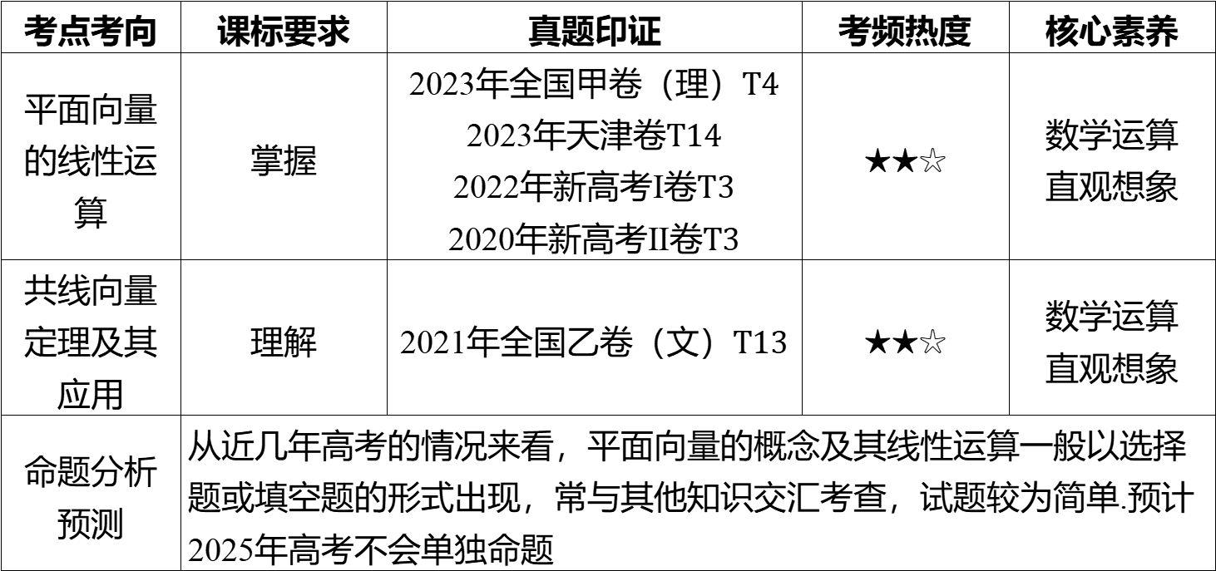
考点考向 | 课标要求 | 真题印证 | 考频热度 | 核心素养
平面向量 的线性运 算 | 掌握 | 2023年全国甲卷（理）$T4$ 2023年天津卷$T14$ 2022年新高考Ⅰ卷$T3$ 2020年新高考Ⅱ卷$T3$ | ★★☆ | 数学运算 直观想象
共线向量 定理及其 应用 | 理解 | 2021年全国乙卷（文）$T13$ | ★★☆ | 数学运算 直观想象
命题分析 预测 | 从近几年高考的情况来看，平面向量的概念及其线性运算一般以选择 题或填空题的形式出现，常与其他知识交汇考查，试题较为简单.预计 2025年高考不会单独命题

Slide 5
基础知识·诊断

Slide 6


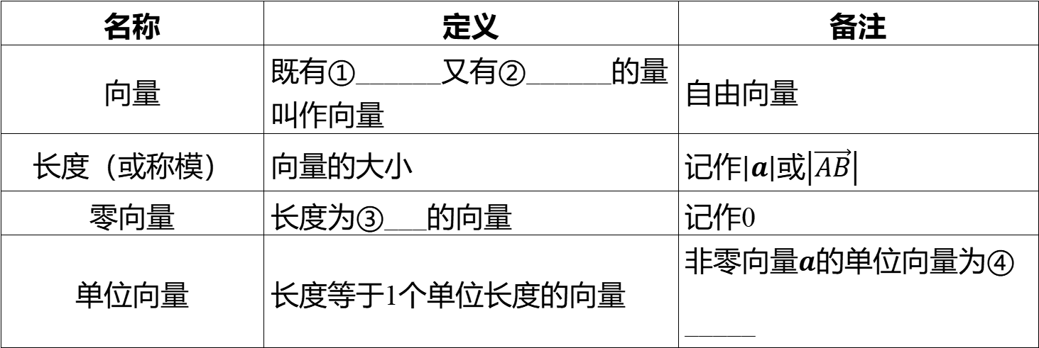
一、向量的有关概念
名称 | 定义 | 备注
向量 | 既有①______又有②______的量 叫作向量 | 自由向量
长度（或称模） | 向量的大小 | 记作$\left|a\right|$或$\left|\vec{AB}\right|$
零向量 | 长度为③___的向量 | 记作0
单位向量 | 长度等于1个单位长度的向量 | 非零向量$a$ 的单位向量为④ _ ____
大小
方向
0
$±\frac{a}{\left|a\right|}$

Slide 7

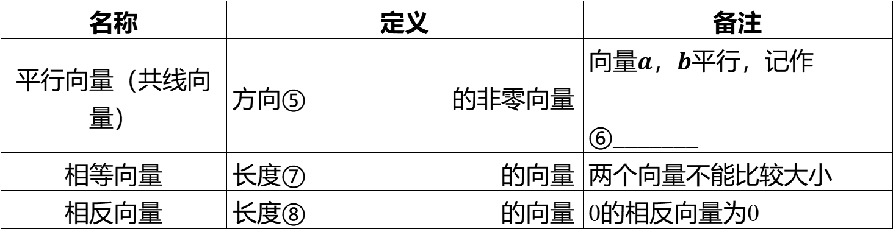
续表
名称 | 定义 | 备注
平行向量（共线向 量） | 方向⑤____________的非零向量 | 向量$a$，$b$ 平行，记作 ⑥_______
相等向量 | 长度⑦________________的向量 | 两个向量不能比较大小
相反向量 | 长度⑧________________的向量 | 0的相反向量为0
相同或相反
$a//b$
相等且方向相同
相等且方向相反

Slide 8
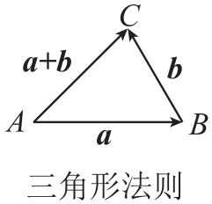
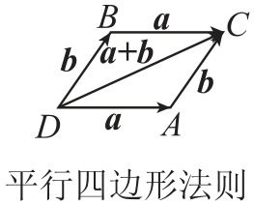
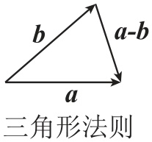


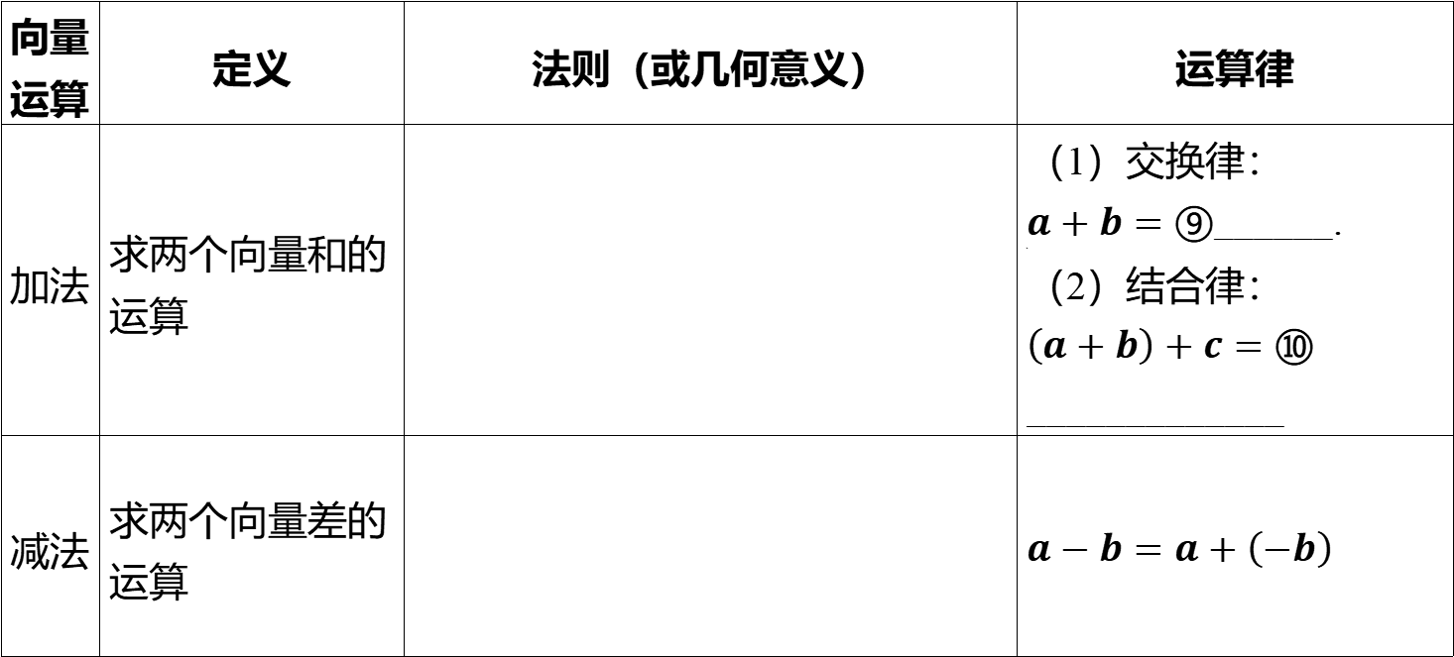
二、向量的线性运算
向量 运算 | 定义 | 法则（或几何意义） | 运算律
加法 | 求两个向量和的 运算 | __________________________________________________________________________ | （1）交换律： $a+b=⑨$ ______. #b# （2）结合律： $\left(a+b\right)+c=⑩$ _____________
减法 | 求两个向量差的 运算 |  | $a−b=a+\left(−b\right)$
$b+a$
$a+\left(b+c\right)$

Slide 9
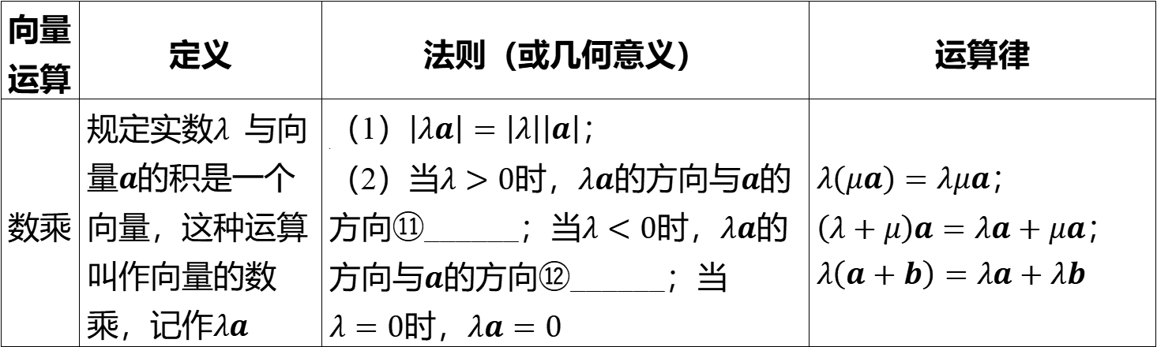
续表
向量 运算 | 定义 | 法则（或几何意义） | 运算律
数乘 | 规定实数$λ$ 与向 量$a$ 的积是一个 向量，这种运算 叫作向量的数 乘，记作$λa$ | （1）$\left|λa\right|=\left|λ\right|\left|a\right|$ ； #b# （2）当$λ>0$时，$λa$的方向与$a$ 的 方向⑪______；当$λ<0$时，$λa$ 的 方向与$a$ 的方向⑫______；当 $λ=0$时，$λa=0$ | $λ\left(μa\right)=λμa$ ； $\left(λ+μ\right)a=λa+μa$ ； $λ\left(a+b\right)=λa+λb$
相同
相反

Slide 10

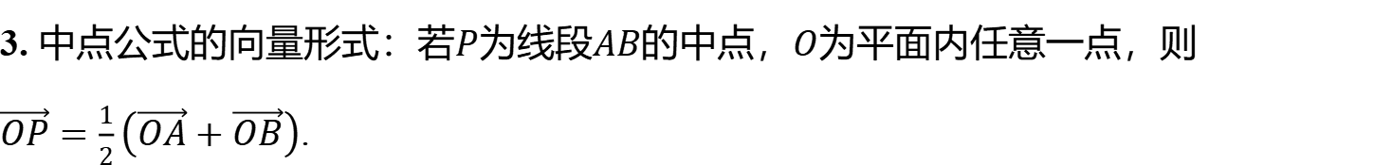
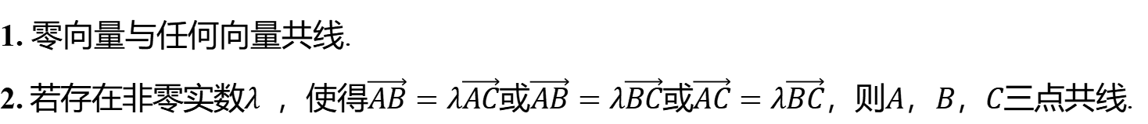

三、共线向量定理
向量$a\left(a≠0\right)$与$b$共线的充要条件：存在唯一一个实数$λ$ ，使⑬________.
$b=λa$
1. 零向量与任何向量共线.
2. 若存在非零实数$λ$ ，使得$\vec{AB}=λ\vec{AC}$或$\vec{AB}=λ\vec{BC}$或$\vec{AC}=λ\vec{BC}$，则$A$，$B$，$C$ 三点共线.
3. 中点公式的向量形式：若$P$为线段$AB$的中点，$O$ 为平面内任意一点，则
$\vec{OP}=\frac{1}{2}\left(\vec{OA}+\vec{OB}\right)$ .
4.$\vec{ OA}=λ\vec{OB}+μ\vec{OC}$（$λ$ ，$μ$ 为实数），若点$A$，$B$，$C$共线，则$λ+μ=1$ .

Slide 11

题组1 走出误区
1. 判一判.（对的打“√”，错的打“×”）
（1）若向量$\vec{AB}$与$\vec{CD}$是共线向量，则$A$，$B$，$C$，$D$ 四点在同一条直线上.( )
×
（2）向量不能比较大小，但向量的模可以比较大小.( )
√
（3）向量与有向线段是一样的，因此可以用有向线段来表示向量.( )
×
（4）$\left|a\right|$与$\left|b\right|$是否相等与$a$，$b$ 的方向无关.( )
√

Slide 12
2.（易错题）下列四个说法正确的是( ) .
D
A.若$a//b$，则$a=b$ B.若$\left|a\right|=\left|b\right|$，则$a=b$
C.若$\left|a\right|=\left|b\right|$，则$a//b$ D.若$a=b$，则$\left|a\right|=\left|b\right|$
【易错点】忽视理解向量的概念而致误.
解析 A中，$a=0$，$b≠0$,则$a//b$，但$a≠b$,故A不正确；B，C中，由于向量$a$，$b$
的大小相等，但其方向不确定，故B，C都不正确；D显然正确.故选D.

Slide 13

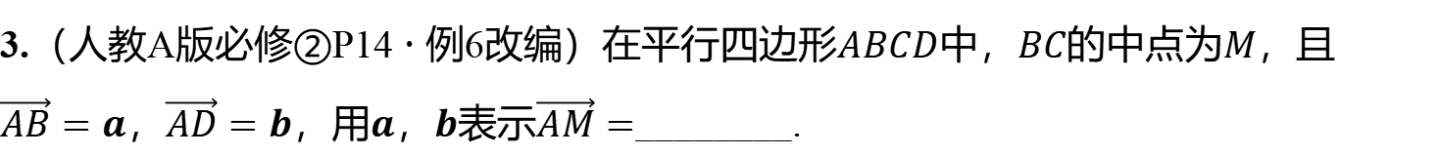
题组2 走进教材
3.（人教A版必修②P14 · 例6改编）在平行四边形$ABCD$中，$BC$的中点为$M$ ，且
$\vec{AB}=a$，$\vec{AD}=b$，用$a$，$b$表示$\vec{AM}=$ ________.
$a+\frac{1}{2}b$
解析 $\vec{AM}=\vec{AB}+\vec{BM}=\vec{AB}+\frac{1}{2}\vec{BC}=\vec{AB}+\frac{1}{2}\vec{AD}=a+\frac{1}{2}b$ .

Slide 14
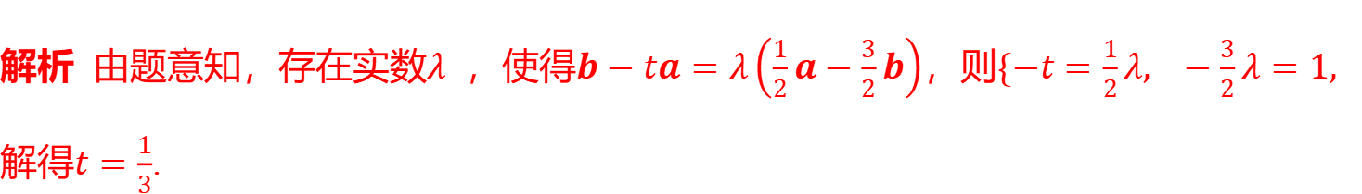

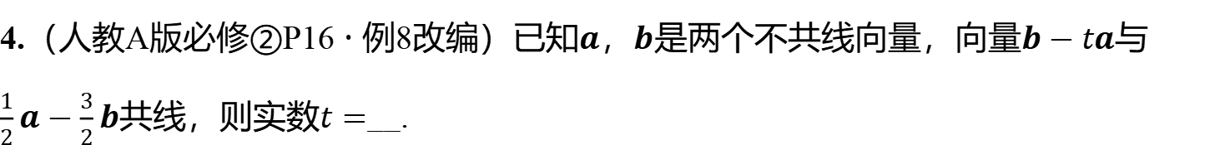
4.（人教A版必修②P16 · 例8改编）已知$a$，$b$是两个不共线向量，向量$b−ta$ 与
$\frac{1}{2}a−\frac{3}{2}b$共线，则实数$t=$ __.
$\frac{1}{3}$
解析 由题意知，存在实数$λ$ ，使得$b−ta=λ\left(\frac{1}{2}a−\frac{3}{2}b\right)$，则$\{−t=\frac{1}{2}λ, −\frac{3}{2}λ=1,$
解得$t=\frac{1}{3}$ .

Slide 15
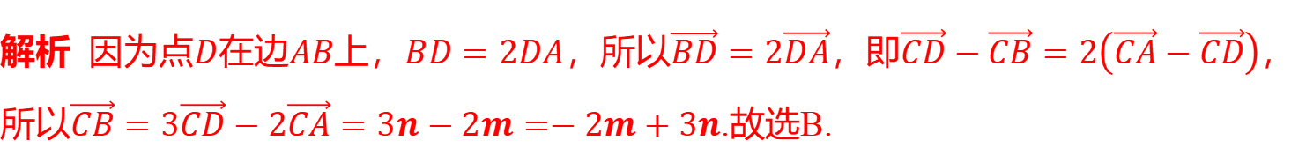
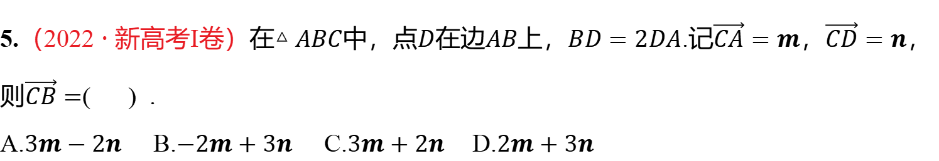
题组3 走向高考
5.（2022 · 新高考Ⅰ卷）在$△ABC$中，点$D$在边$AB$上，$BD=2DA$.记$\vec{CA}=m$，$\vec{CD}=n$ ，
则$\vec{CB}=$ ( ) .
A.$3m−2n$ B.$−2m+3n$ C.$3m+2n$D.$2m+3n$
B
解析 因为点$D$在边$AB$上，$BD=2DA$，所以$\vec{BD}=2\vec{DA}$，即$\vec{CD}−\vec{CB}=2\left(\vec{CA}−\vec{CD}\right)$ ，
所以$\vec{CB}=3\vec{CD}−2\vec{CA}=3n−2m=−2m+3n$ .故选B.

Slide 16
考点聚焦·突破

Slide 17
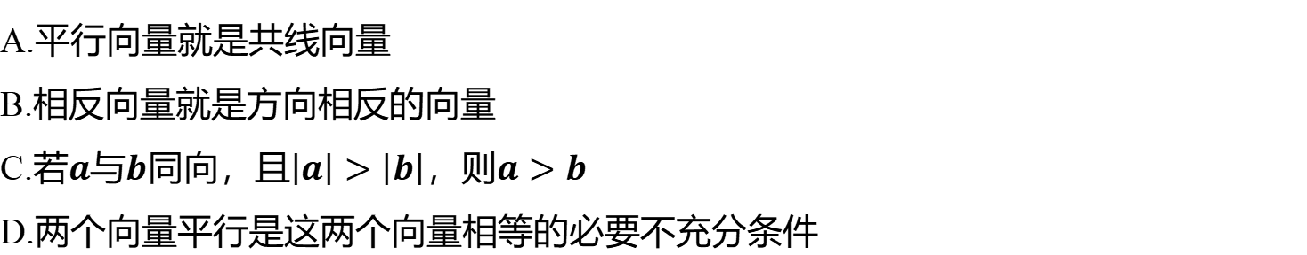
考点一 平面向量的概念［自主练透］
1.（多选题）下列说法中错误的是( ) .
BC
A.平行向量就是共线向量
B.相反向量就是方向相反的向量
C.若$a$与$b$同向，且$\left|a\right|>\left|b\right|$，则$a>b$
D.两个向量平行是这两个向量相等的必要不充分条件

Slide 18
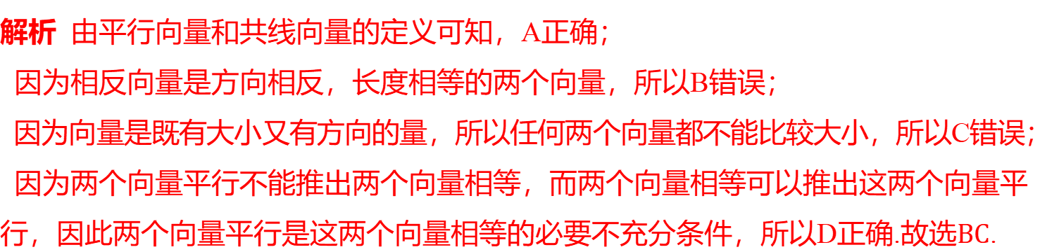
解析 由平行向量和共线向量的定义可知，A正确；
因为相反向量是方向相反，长度相等的两个向量，所以B错误；
因为向量是既有大小又有方向的量，所以任何两个向量都不能比较大小，所以C错误；
因为两个向量平行不能推出两个向量相等，而两个向量相等可以推出这两个向量平
行，因此两个向量平行是这两个向量相等的必要不充分条件，所以D正确.故选$BC$ .

Slide 19
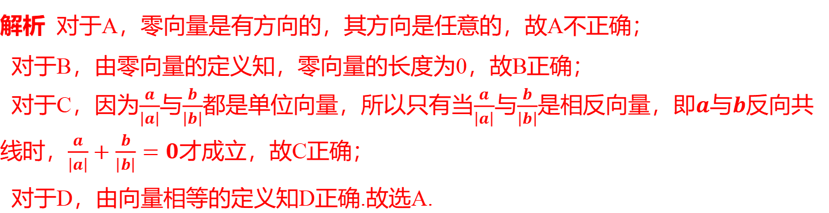
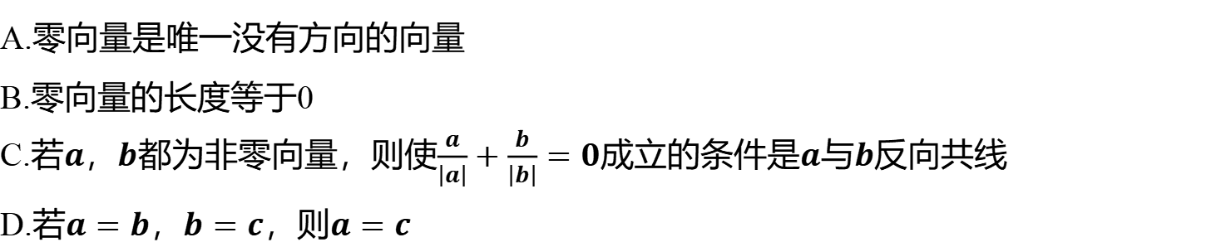
2.（2024 · 厦门开学考试）下列说法不正确的是( ) .
A
A.零向量是唯一没有方向的向量
B.零向量的长度等于0
C.若$a$，$b$都为非零向量，则使$\frac{a}{\left|a\right|}+\frac{b}{\left|b\right|}=0$成立的条件是$a$与$b$ 反向共线
D.若$a=b$，$b=c$，则$a=c$
解析 对于A，零向量是有方向的，其方向是任意的，故A不正确；
对于B，由零向量的定义知，零向量的长度为0，故B正确；
对于C，因为$\frac{a}{\left|a\right|}$与$\frac{b}{\left|b\right|}$都是单位向量，所以只有当$\frac{a}{\left|a\right|}$与$\frac{b}{\left|b\right|}$是相反向量，即$a$与$b$ 反向共
线时，$\frac{a}{\left|a\right|}+\frac{b}{\left|b\right|}=0$ 才成立，故C正确；
对于D，由向量相等的定义知D正确.故选A.

Slide 20
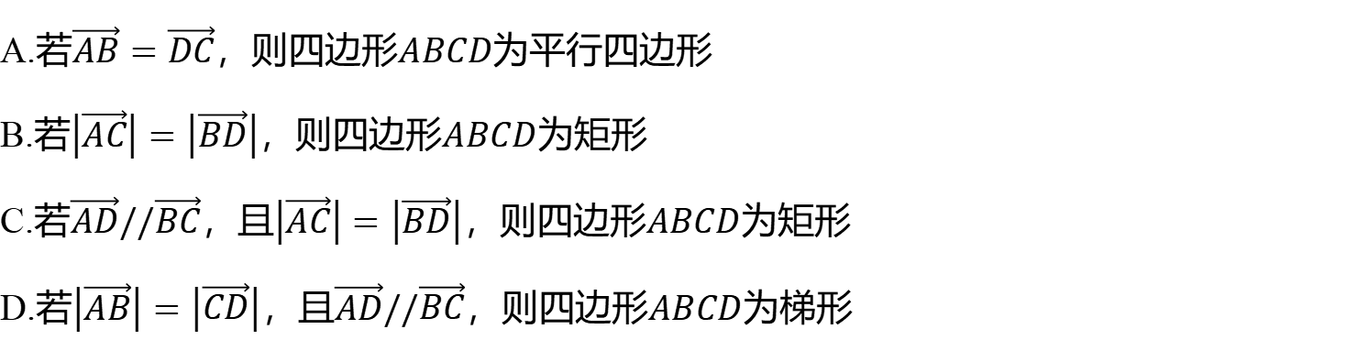
3.（2024 · 河南联考）已知四边形$ABCD$ ，下列说法正确的是( ) .
A
A.若$\vec{AB}=\vec{DC}$，则四边形$ABCD$ 为平行四边形
B.若$\left|\vec{AC}\right|=\left|\vec{BD}\right|$，则四边形$ABCD$ 为矩形
C.若$\vec{AD}//\vec{BC}$，且$\left|\vec{AC}\right|=\left|\vec{BD}\right|$，则四边形$ABCD$ 为矩形
D.若$\left|\vec{AB}\right|=\left|\vec{CD}\right|$，且$\vec{AD}//\vec{BC}$，则四边形$ABCD$ 为梯形

Slide 21
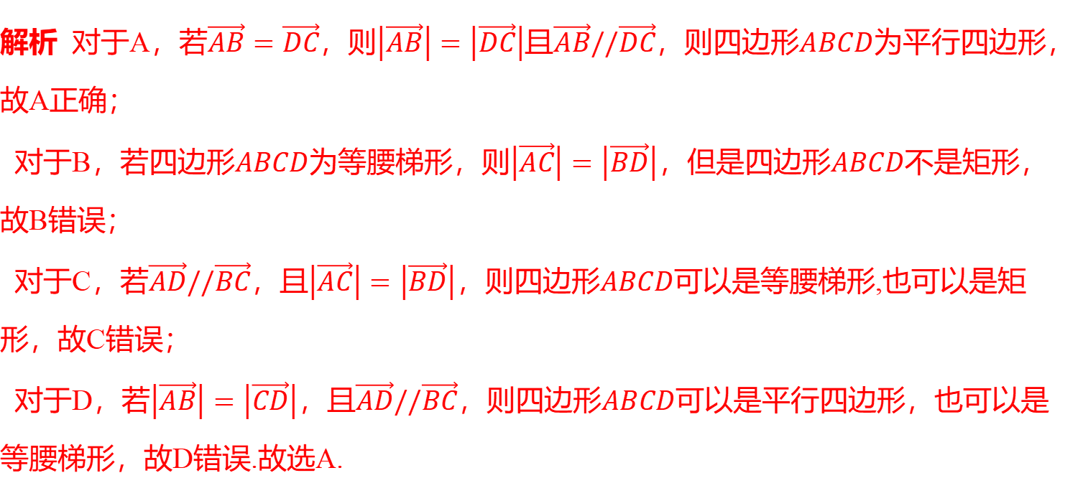
解析 对于A，若$\vec{AB}=\vec{DC}$，则$\left|\vec{AB}\right|=\left|\vec{DC}\right|$且$\vec{AB}//\vec{DC}$，则四边形$ABCD$ 为平行四边形，
故A正确；
对于B，若四边形$ABCD$为等腰梯形，则$\left|\vec{AC}\right|=\left|\vec{BD}\right|$，但是四边形$ABCD$ 不是矩形，
故B错误；
对于C，若$\vec{AD}//\vec{BC}$，且$\left|\vec{AC}\right|=\left|\vec{BD}\right|$，则四边形$ABCD$ 可以是等腰梯形,也可以是矩
形，故C错误；
对于D，若$\left|\vec{AB}\right|=\left|\vec{CD}\right|$，且$\vec{AD}//\vec{BC}$，则四边形$ABCD$ 可以是平行四边形，也可以是
等腰梯形，故D错误.故选A.

Slide 22

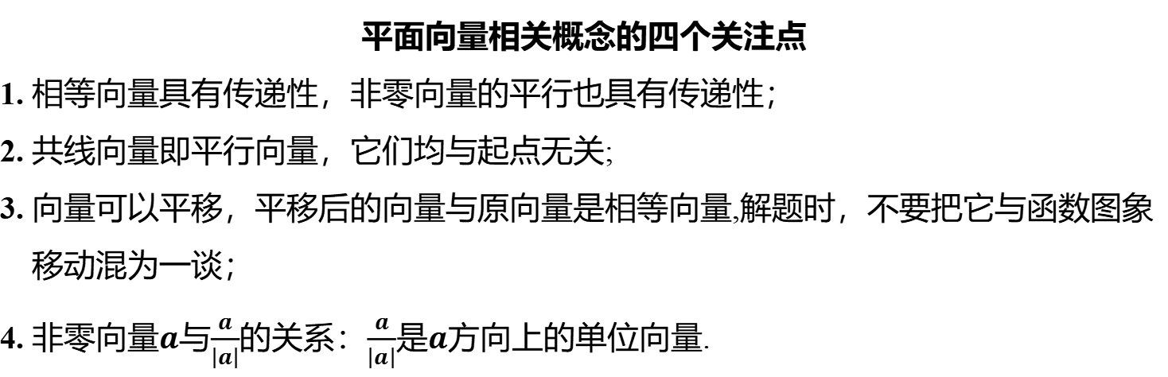
平面向量相关概念的四个关注点
1. 相等向量具有传递性，非零向量的平行也具有传递性；
2. 共线向量即平行向量，它们均与起点无关;
3. 向量可以平移，平移后的向量与原向量是相等向量,解题时，不要把它与函数图象
移动混为一谈；
4. 非零向量$a$与$\frac{a}{\left|a\right|}$的关系：$\frac{a}{\left|a\right|}$是$a$ 方向上的单位向量.

Slide 23

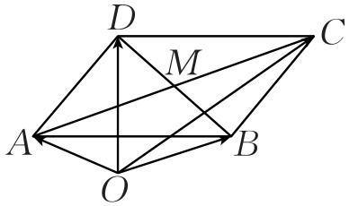
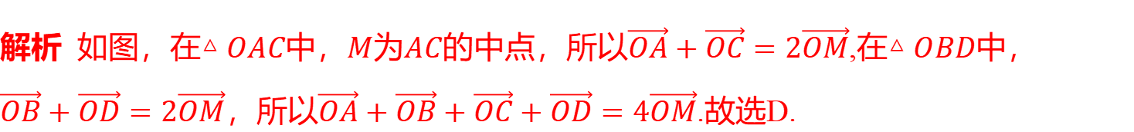
考点二 平面向量的线性运算［多维探究］
&1& 向量的加、减运算的几何意义
典例1 设$M$为平行四边形$ABCD$对角线的交点，$O$为平行四边形$ABCD$ 所在平面内的
任意一点，则$\vec{OA}+\vec{OB}+\vec{OC}+\vec{OD}=$ ( ) .
D
A.$\vec{OM}$ B.$2\vec{OM}$ C.$3\vec{OM}$ D.$4\vec{OM}$
解析 如图，在$△OAC$中，$M$为$AC$的中点，所以$\vec{OA}+\vec{OC}=2\vec{OM}$,在$△OBD$ 中，
$\vec{OB}+\vec{OD}=2\vec{OM}$，所以$\vec{OA}+\vec{OB}+\vec{OC}+\vec{OD}=4\vec{OM}$ .故选D.

Slide 24

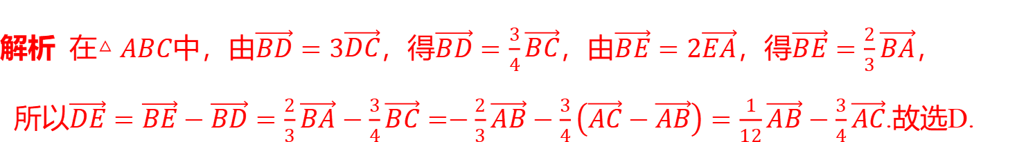
&2& 向量的线性运算
典例2 （2024 · 成都模拟）在$△ABC$中，$\vec{BD}=3\vec{DC}$，$\vec{BE}=2\vec{EA}$，则$\vec{DE}=$ ( ) .
D
A.$−\frac{3}{4}\vec{AB}+\frac{1}{12}\vec{AC}$ B.$\frac{3}{4}\vec{AB}−\frac{1}{12}\vec{AC}$ C.$−\frac{1}{12}\vec{AB}+\frac{3}{4}\vec{AC}$ D.$\frac{1}{12}\vec{AB}−\frac{3}{4}\vec{AC}$
解析 在$△ABC$中，由$\vec{BD}=3\vec{DC}$，得$\vec{BD}=\frac{3}{4}\vec{BC}$，由$\vec{BE}=2\vec{EA}$，得$\vec{BE}=\frac{2}{3}\vec{BA}$ ，
所以$\vec{DE}=\vec{BE}−\vec{BD}=\frac{2}{3}\vec{BA}−\frac{3}{4}\vec{BC}=−\frac{2}{3}\vec{AB}−\frac{3}{4}\left(\vec{AC}−\vec{AB}\right)=\frac{1}{12}\vec{AB}−\frac{3}{4}\vec{AC}$ .故选D.

Slide 25

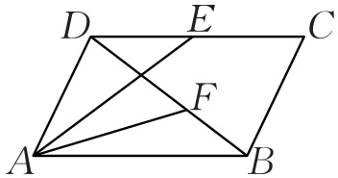
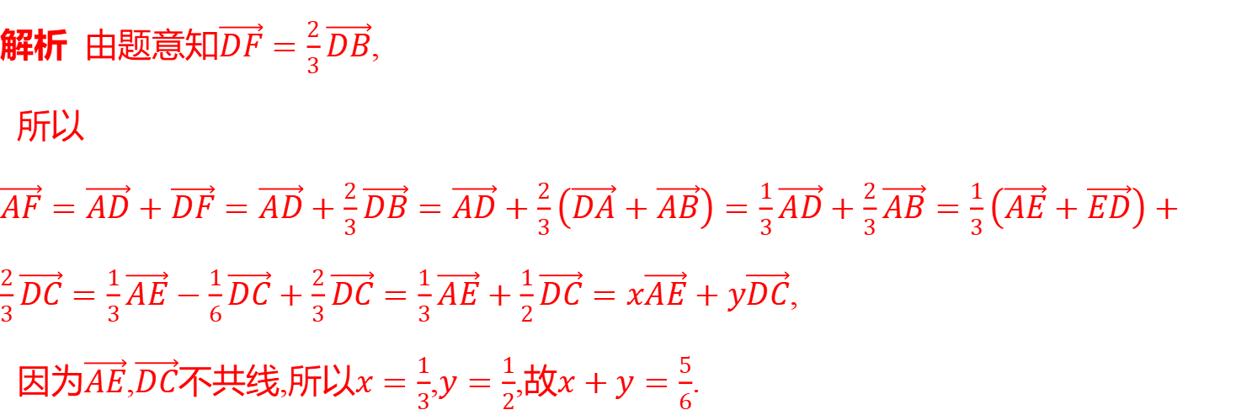

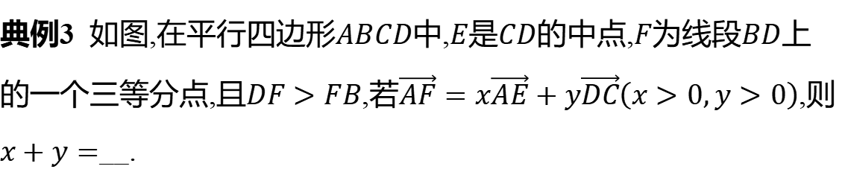
&3& 利用向量的线性运算求参数
典例3 如图,在平行四边形$ABCD$中,$E$是$CD$的中点,$F$为线段$BD$ 上
的一个三等分点,且$DF>FB$,若$\vec{AF}=x\vec{AE}+y\vec{DC}\left(x>0,y>0\right)$ ,则
$x+y=$ __.
$\frac{5}{6}$
解析 由题意知$\vec{DF}=\frac{2}{3}\vec{DB}$ ,
所以
$\vec{AF}=\vec{AD}+\vec{DF}=\vec{AD}+\frac{2}{3}\vec{DB}=\vec{AD}+\frac{2}{3}\left(\vec{DA}+\vec{AB}\right)=\frac{1}{3}\vec{AD}+\frac{2}{3}\vec{AB}=\frac{1}{3}\left(\vec{AE}+\vec{ED}\right)+\frac{2}{3}\vec{DC}=\frac{1}{3}\vec{AE}−\frac{1}{6}\vec{DC}+\frac{2}{3}\vec{DC}=\frac{1}{3}\vec{AE}+\frac{1}{2}\vec{DC}=x\vec{AE}+y\vec{DC}$ ,
因为$\vec{AE}$,$\vec{DC}$不共线,所以$x=\frac{1}{3}$,$y=\frac{1}{2}$,故$x+y=\frac{5}{6}$ .

Slide 26
平面向量线性运算的常见类型及解题策略
1. 向量求和用平行四边形法则或三角形法则，求差用向量减法的几何意义；
2. 找出图形中的相等向量、共线向量，将所求向量与已知向量转化到同一个平行四
边形或三角形中求解;
3. 求参数问题可以通过向量的运算将向量表示出来，进行比较，求参数的值.

Slide 27

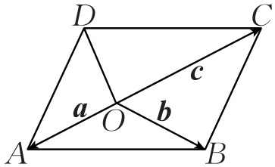
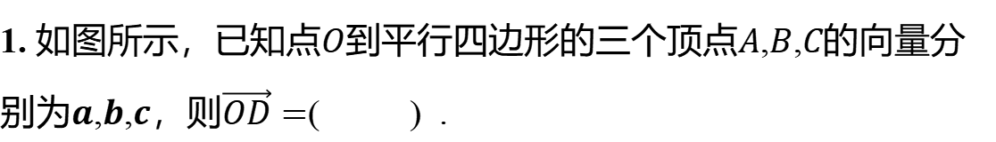
1. 如图所示，已知点$O$到平行四边形的三个顶点$A$,$B$,$C$ 的向量分
别为$a$,$b$,$c$，则$\vec{OD}=$ ( ) .
A
A.$a−b+c$ B.$a+b+c$ C.$a+b−c$ D.$a−b−c$
解析 $\vec{OD}=\vec{OA}+\vec{AD}=\vec{OA}+\vec{BC}=\vec{OA}+\vec{OC}−\vec{OB}=a−b+c$ .故选A.

Slide 28
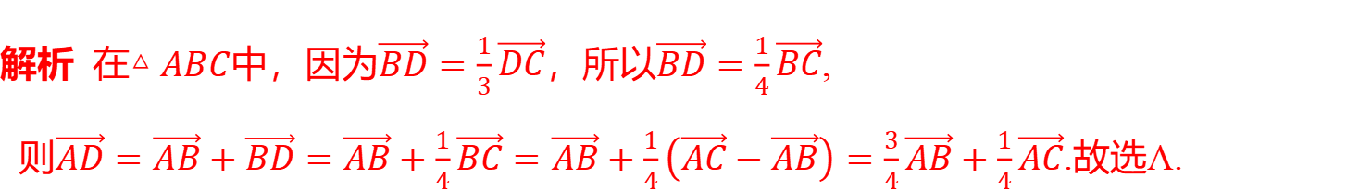
2. 已知在$△ABC$中，$\vec{BD}=\frac{1}{3}\vec{DC}$，则$\vec{AD}=$ ( ) .
A
A.$\frac{3}{4}\vec{AB}+\frac{1}{4}\vec{AC}$ B.$\frac{1}{4}\vec{AB}+\frac{3}{4}\vec{AC}$ C.$\frac{3}{4}\vec{AB}+\frac{1}{3}\vec{AC}$ D.$\frac{1}{3}\vec{AB}+\frac{3}{4}\vec{AC}$
解析 在$△ABC$中，因为$\vec{BD}=\frac{1}{3}\vec{DC}$，所以$\vec{BD}=\frac{1}{4}\vec{BC}$ ,
则$\vec{AD}=\vec{AB}+\vec{BD}=\vec{AB}+\frac{1}{4}\vec{BC}=\vec{AB}+\frac{1}{4}\left(\vec{AC}−\vec{AB}\right)=\frac{3}{4}\vec{AB}+\frac{1}{4}\vec{AC}$ .故选A.

Slide 29
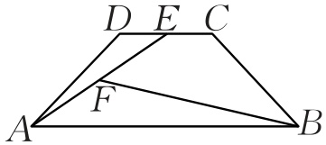
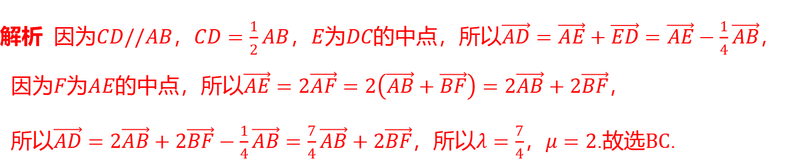
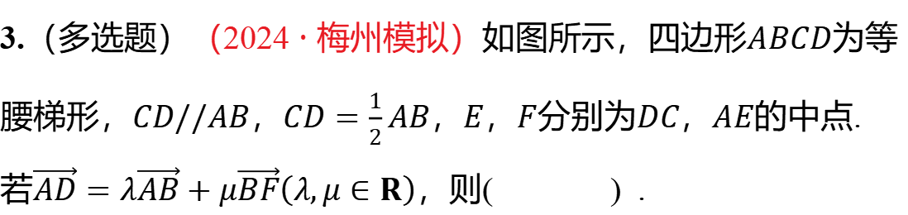
3.（多选题）（2024 · 梅州模拟）如图所示，四边形$ABCD$ 为等
腰梯形，$CD//AB$，$CD=\frac{1}{2}AB$，$E$，$F$分别为$DC$，$AE$ 的中点.
若$\vec{AD}=λ\vec{AB}+μ\vec{BF}\left(λ,μ∈R\right)$ ，则( ) .
BC
A.$λ=\frac{7}{2}$ B.$μ=2$ C.$λ=\frac{7}{4}$ D.$μ=1$
解析 因为$CD//AB$，$CD=\frac{1}{2}AB$，$E$为$DC$的中点，所以$\vec{AD}=\vec{AE}+\vec{ED}=\vec{AE}−\frac{1}{4}\vec{AB}$ ，
因为$F$为$AE$的中点，所以$\vec{AE}=2\vec{AF}=2\left(\vec{AB}+\vec{BF}\right)=2\vec{AB}+2\vec{BF}$ ，
所以$\vec{AD}=2\vec{AB}+2\vec{BF}−\frac{1}{4}\vec{AB}=\frac{7}{4}\vec{AB}+2\vec{BF}$，所以$λ=\frac{7}{4}$，$μ=2$.故选$BC$ .

Slide 30
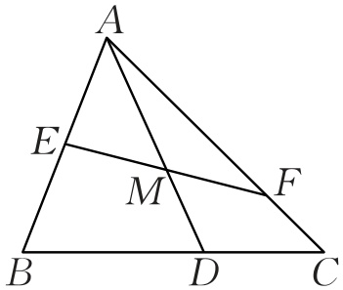
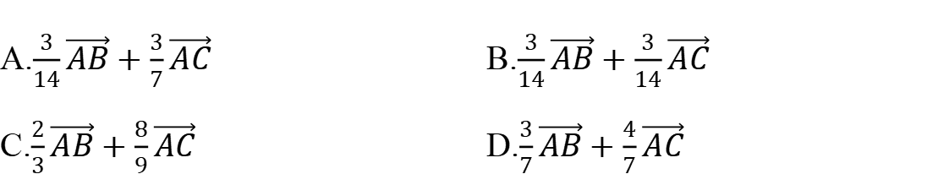
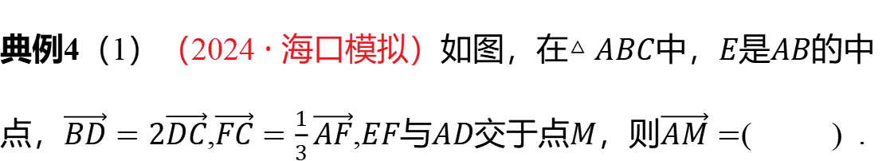
考点三 共线向量定理及其应用［师生共研］
典例4（1）（2024 · 海口模拟）如图，在$△ABC$中，$E$是$AB$ 的中
点，$\vec{BD}=2\vec{DC}$,$\vec{FC}=\frac{1}{3}\vec{AF}$,$EF$与$AD$交于点$M$，则$\vec{AM}=$ ( ) .
A
A.$\frac{3}{14}\vec{AB}+\frac{3}{7}\vec{AC}$ B.$\frac{3}{14}\vec{AB}+\frac{3}{14}\vec{AC}$
C.$\frac{2}{3}\vec{AB}+\frac{8}{9}\vec{AC}$ D.$\frac{3}{7}\vec{AB}+\frac{4}{7}\vec{AC}$

Slide 31
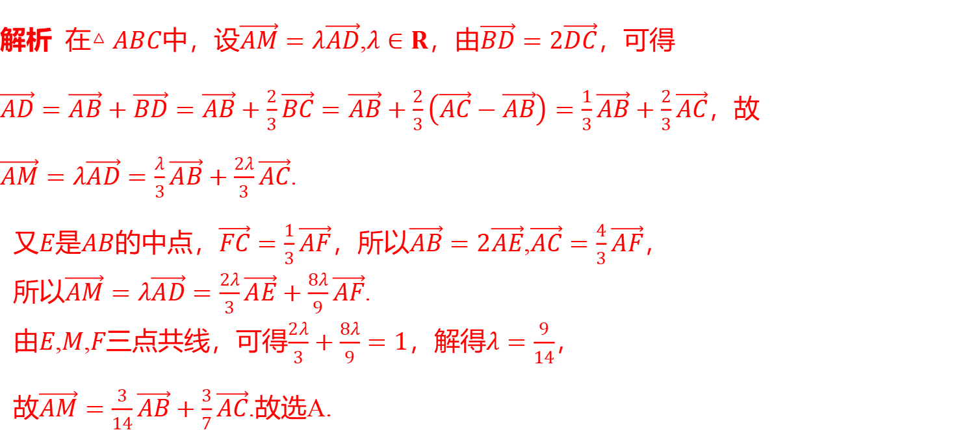
解析 在$△ABC$中，设$\vec{AM}=λ\vec{AD}$,$λ∈R$，由$\vec{BD}=2\vec{DC}$ ，可得
$\vec{AD}=\vec{AB}+\vec{BD}=\vec{AB}+\frac{2}{3}\vec{BC}=\vec{AB}+\frac{2}{3}\left(\vec{AC}−\vec{AB}\right)=\frac{1}{3}\vec{AB}+\frac{2}{3}\vec{AC}$ ，故
$\vec{AM}=λ\vec{AD}=\frac{λ}{3}\vec{AB}+\frac{2λ}{3}\vec{AC}$ .
又$E$是$AB$的中点，$\vec{FC}=\frac{1}{3}\vec{AF}$，所以$\vec{AB}=2\vec{AE}$,$\vec{AC}=\frac{4}{3}\vec{AF}$ ，
所以$\vec{AM}=λ\vec{AD}=\frac{2λ}{3}\vec{AE}+\frac{8λ}{9}\vec{AF}$ .
由$E$,$M$,$F$三点共线，可得$\frac{2λ}{3}+\frac{8λ}{9}=1$，解得$λ=\frac{9}{14}$ ，
故$\vec{AM}=\frac{3}{14}\vec{AB}+\frac{3}{7}\vec{AC}$ .故选A.

Slide 32
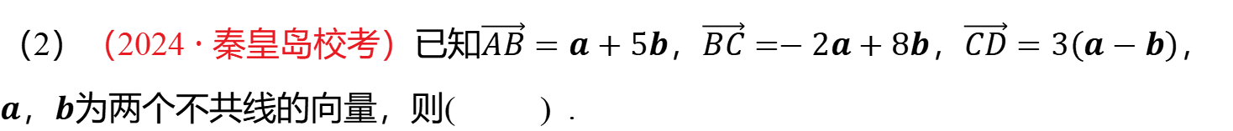
（2）（2024 · 秦皇岛校考）已知$\vec{AB}=a+5b$，$\vec{BC}=−2a+8b$，$\vec{CD}=3\left(a−b\right)$ ，
$a$，$b$ 为两个不共线的向量，则( ) .
A
A.$A$，$B$，$D$三点共线 B.$A$，$B$，$C$ 三点共线
C.$B$，$C$，$D$三点共线 D.$A$，$C$，$D$ 三点共线

Slide 33
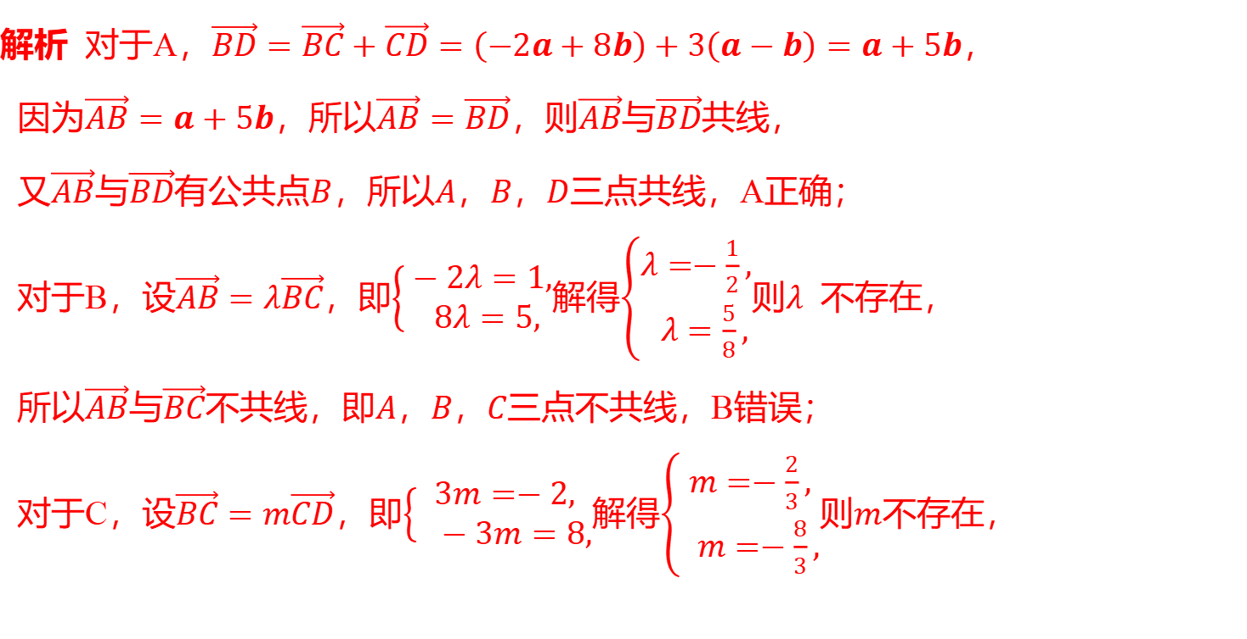
解析 对于A，$\vec{BD}=\vec{BC}+\vec{CD}=\left(−2a+8b\right)+3\left(a−b\right)=a+5b$ ，
因为$\vec{AB}=a+5b$，所以$\vec{AB}=\vec{BD}$，则$\vec{AB}$与$\vec{BD}$ 共线，
又$\vec{AB}$与$\vec{BD}$有公共点$B$，所以$A$，$B$，$D$ 三点共线，A正确；
对于B，设$\vec{AB}=λ\vec{BC}$，即$\left\{\begin{aligned}&−2λ=1, \\ & 8λ=5,\end{aligned}\right.$解得$\left\{\begin{aligned}&λ=−\frac{1}{2}, \\ & λ=\frac{5}{8},\end{aligned}\right.$则$λ$ 不存在，
所以$\vec{AB}$与$\vec{BC}$不共线，即$A$，$B$，$C$ 三点不共线，B错误；
对于C，设$\vec{BC}=m\vec{CD}$，即$\left\{\begin{aligned}&3m=−2, \\ & −3m=8,\end{aligned}\right.$解得$\left\{\begin{aligned}&m=−\frac{2}{3}, \\ & m=−\frac{8}{3},\end{aligned}\right.$则$m$ 不存在，

Slide 34
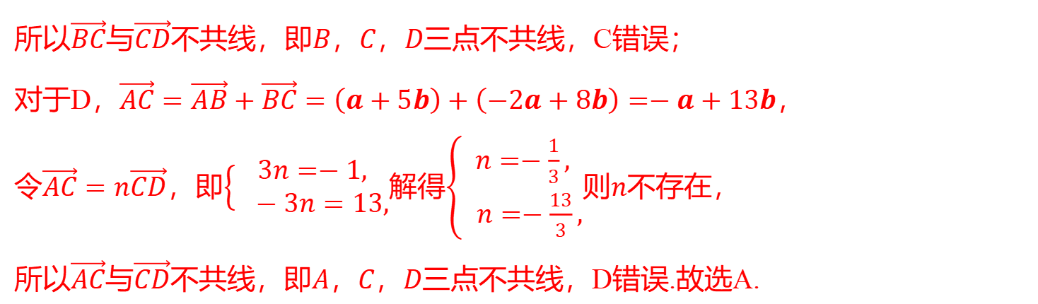
所以$\vec{BC}$与$\vec{CD}$不共线，即$B$，$C$，$D$ 三点不共线，C错误；
对于D，$\vec{AC}=\vec{AB}+\vec{BC}=\left(a+5b\right)+\left(−2a+8b\right)=−a+13b$ ，
令$\vec{AC}=n\vec{CD}$，即$\left\{\begin{aligned}&3n=−1, \\ & −3n=13,\end{aligned}\right.$解得$\left\{\begin{aligned}&n=−\frac{1}{3}, \\ & n=−\frac{13}{3},\end{aligned}\right.$则$n$ 不存在，
所以$\vec{AC}$与$\vec{CD}$不共线，即$A$，$C$，$D$ 三点不共线，D错误.故选A.

Slide 35
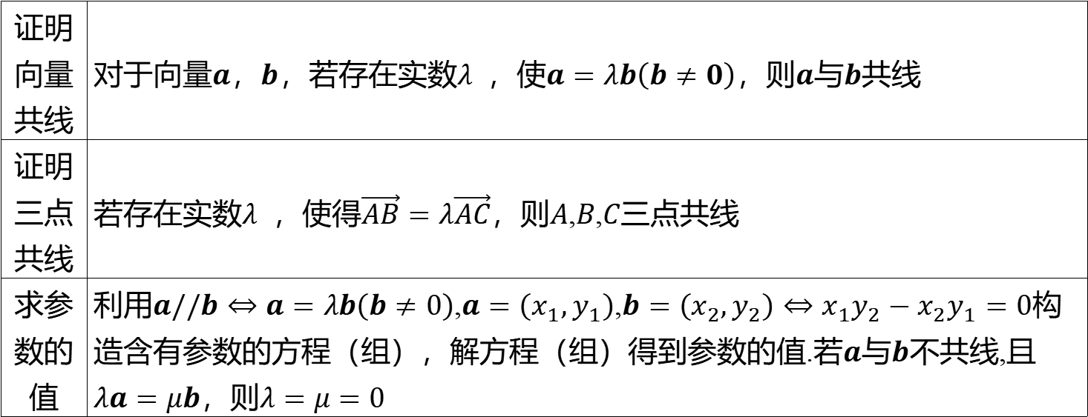
利用共线向量定理解题的策略
证明 向量 共线 | 对于向量$a$，$b$，若存在实数$λ$ ，使$a=λb\left(b≠0\right)$，则$a$与$b$ 共线
证明 三点 共线 | 若存在实数$λ$ ，使得$\vec{AB}=λ\vec{AC}$，则$A$,$B$,$C$ 三点共线
求参 数的 值 | 利用$\left.a//b⇔a=λb\left(b≠0\right)\right.$,$a=\left(x_{1},y_{1}\right)$,$\left.b=\left(x_{2},y_{2}\right)⇔x_{1}y_{2}−x_{2}y_{1}=0\right.$ 构 造含有参数的方程（组），解方程（组）得到参数的值.若$a$与$b$ 不共线,且 $λa=μb$，则$λ=μ=0$

Slide 36

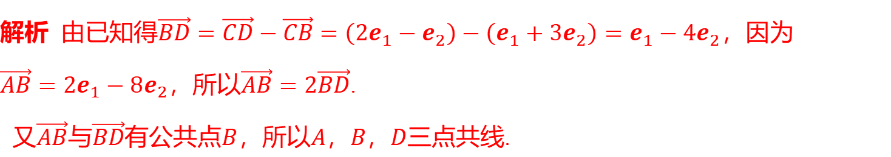
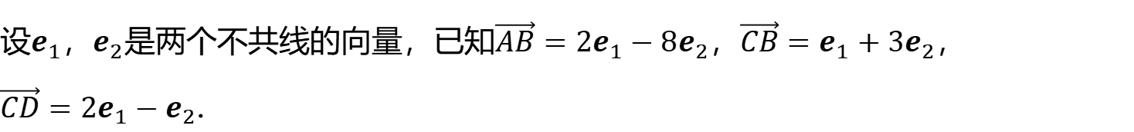
设$e_{1}$，$e_{2}$是两个不共线的向量，已知$\vec{AB}=2e_{1}−8e_{2}$，$\vec{CB}=e_{1}+3e_{2}$ ，
$\vec{CD}=2e_{1}−e_{2}$ .
（1）求证：$A$，$B$，$D$ 三点共线.
解析 由已知得$\vec{BD}=\vec{CD}−\vec{CB}=\left(2e_{1}−e_{2}\right)−\left(e_{1}+3e_{2}\right)=e_{1}−4e_{2}$ ，因为
$\vec{AB}=2e_{1}−8e_{2}$，所以$\vec{AB}=2\vec{BD}$ .
又$\vec{AB}$与$\vec{BD}$有公共点$B$，所以$A$，$B$，$D$ 三点共线.

Slide 37
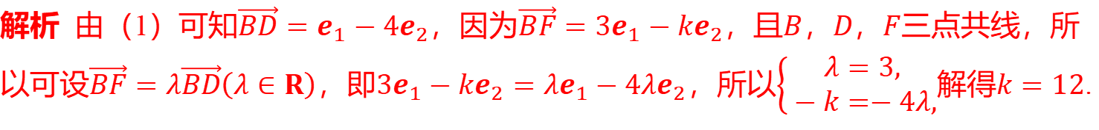
（2）若$\vec{BF}=3e_{1}−ke_{2}$，且$B$，$D$，$F$三点共线，求$k$ 的值.
解析 由（1）可知$\vec{BD}=e_{1}−4e_{2}$，因为$\vec{BF}=3e_{1}−ke_{2}$，且$B$，$D$，$F$ 三点共线，所
以可设$\vec{BF}=λ\vec{BD}\left(λ∈R\right)$，即$3e_{1}−ke_{2}=λe_{1}−4λe_{2}$，所以$\left\{\begin{aligned}&λ=3, \\ &−k=−4λ,\end{aligned}\right.$解得$k=12$ .

Slide 38
拓展教材 深度学习

Slide 39
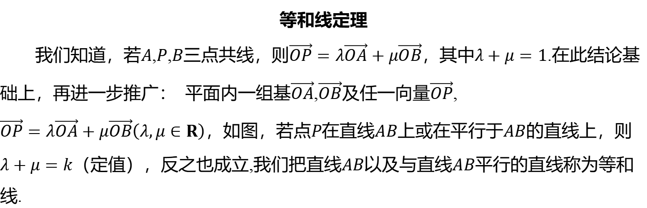
等和线定理
我们知道，若$A$,$P$,$B$三点共线，则$\vec{OP}=λ\vec{OA}+μ\vec{OB}$，其中$λ+μ=1$ .在此结论基
础上，再进一步推广： 平面内一组基$\vec{OA}$,$\vec{OB}$及任一向量$\vec{OP}$ ,
$\vec{OP}=λ\vec{OA}+μ\vec{OB}\left(λ,μ∈R\right)$，如图，若点$P$在直线$AB$上或在平行于$AB$ 的直线上，则
$λ+μ=k$（定值），反之也成立,我们把直线$AB$以及与直线$AB$ 平行的直线称为等和
线.

Slide 40
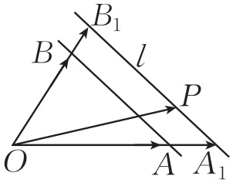
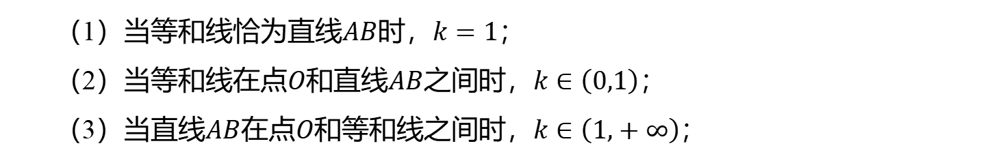
（1）当等和线恰为直线$AB$时，$k=1$ ；
（2）当等和线在点$O$和直线$AB$之间时，$k∈\left(0,1\right)$ ；
（3）当直线$AB$在点$O$和等和线之间时，$k∈\left(1,+∞\right)$ ；

Slide 41
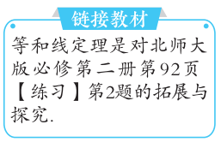
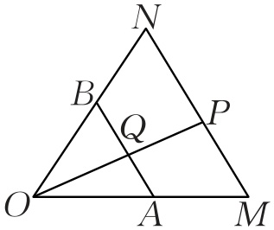


（4）当等和线过点$O$时，$k=0$ ；
（5）若两等和线关于点$O$对称，则定值$k$互为相反数；$\left(6\right)\left|k\right|$的变化与点$O$ 到等
和线的距离成正比.
典例 （等和线定理的推导）若$O$为直线$AB$ 外一点，如图所示，
$MN$为与$AB$平行的直线.若$\frac{\left|\vec{ON}\right|}{\left|\vec{OB}\right|}=k$，$P$为$MN$ 上一点，且
$\vec{OP}=λ\vec{OA}+μ\vec{OB}\left(λ,μ∈R\right)$，求证：$λ+μ=k$ .

Slide 42

解析 因为$MN$与$AB$平行，所以$\frac{\left|\vec{ON}\right|}{\left|\vec{OB}\right|}=k=\frac{\left|\vec{OM}\right|}{\left|\vec{OA}\right|}$ ，
所以$\vec{OA}=\frac{1}{k}\vec{OM}$,$\vec{OB}=\frac{1}{k}\vec{ON}$ ，
所以$\vec{OP}=λ\vec{OA}+μ\vec{OB}=\frac{λ}{k}\vec{OM}+\frac{μ}{k}\vec{ON}$ ，
因为$M$,$N$,$P$三点共线，所以$\frac{λ}{k}+\frac{μ}{k}=1$，所以$λ+μ=k$ .

Slide 43


深度训练 （一题多解）（2024 · 六安模拟）如图，在平行四边
形$ABCD$中，$AC$，$BD$相交于点$O$，$E$为线段$AO$ 的中点.若
$\vec{BE}=λ\vec{BA}+μ\vec{BD}\left(λ,μ∈R\right)$，则$λ+μ=$ ( ) .
B
A.1 B.$\frac{3}{4}$ C.$\frac{2}{3}$ D.$\frac{1}{2}$

Slide 44

解析 （法一：通法）$∵E$为线段$AO$ 的中点，
$∴\vec{BE}=\frac{1}{2}\left(\vec{BA}+\vec{BO}\right)=\frac{1}{2}\left(\vec{BA}+\frac{1}{2}\vec{BD}\right)=\frac{1}{2}\vec{BA}+\frac{1}{4}\vec{BD}=λ\vec{BA}+μ\vec{BD}$，$∴λ=\frac{1}{2}$，$μ=\frac{1}{4}$ ，
则$λ+μ=\frac{3}{4}$ .故选B.

Slide 45


（法二：等和线法）如图，$AD$是定值为1的等和线，延长$BE$交$AD$于点$F$,过点$E$ 作
$AD$的平行线，设$λ+μ=k$ ，
则$k=\frac{\left|BE\right|}{\left|BF\right|}$.由图易知，$\frac{\left|BE\right|}{\left|BF\right|}=\frac{3}{4}$ ，故选B.

